Slide 1
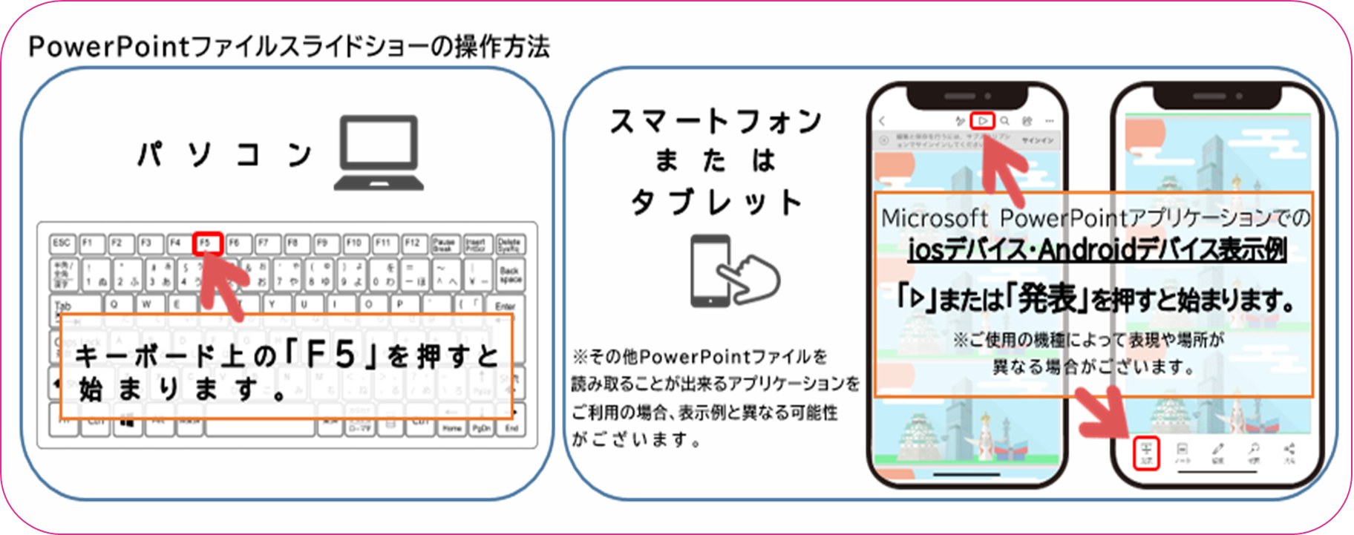

Slide 2

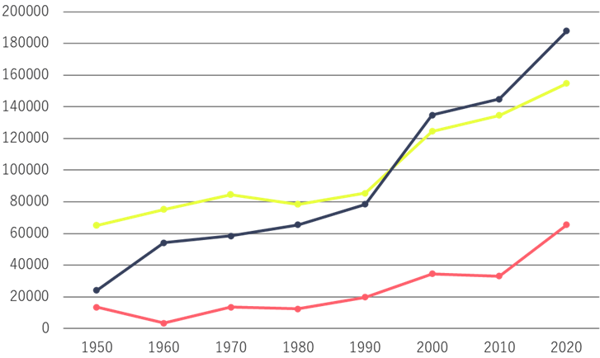

大阪府総務部統計課分析・利活用促進グループ
お
せん
つく
かた
折れ線グラフの作り方

Slide 3
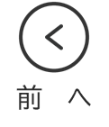
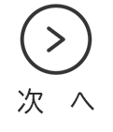


お
せん
折れ線グラフ
じかん
へんか
ひょうげん
時間とともに変化するようすを表現するグラフです。
しようれい
【使 用 例】
いちにち
きおん
へんか
まいとし
しんたいそくてい
しんちょう
へんか
・一日の気温の変化
・毎年の身体測定での身長の変化
など
お
せん
つく
とき
折れ線グラフを作る時のポイント
め
も
かんかく
そろ
★目盛りの間隔は揃えよう！
ただ
い
ち
てん
か
★正しい位置に点を書こう！
てん
てん
ちょくせん
むす
★点と点は直線で結ぼう！
め
も
たんい
か
★目盛りの単位やグラフのタイトルを書こう！

Slide 4

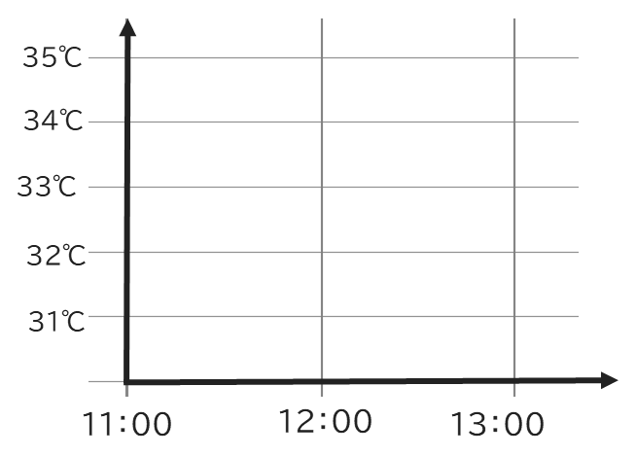


さくせいてじゅん
作成手順
ようし
じく
じく
ひ
②
ようし
じく
じく
①
まず、用紙にたて軸とよこ軸を引き、
用紙にたて軸とよこ軸から
め
も
たんい
ほじょせん
か
やじるし
てん
か
目盛りや単位、補助線などを書きます。
まっすぐ矢印をのばして点を書きます。
じく
データによって、たて軸は、
たとえば、 12：00 が ３３℃ だったとき・・・
(℃)
め
も
ほう
２ずつ、５ずつなどの目盛りの方が
ばあい
こま
め
36
わかりやすい場合もあるよ
細かなます目があるので
せいかく
より正確にデータを
35
ひょうげん
グラフに表現できるよ
め
ほう
ます目などがある方が
グラフを書きやすいよ
34
か
33
ほじょせん
※これを「補助線」
よ
と呼びます。
32
じく
じく
31
かさ
とき
たて軸・よこ軸は
重なりそうな時は
ななめにしてもいいよ
こ
せん
あ
濃くなっている線に合わせよう
30
8：00
9：00
10：00
11：00
12：00
じこく
ひ
やじるし
時刻や日づけなどの
このような
矢印がぶつかる
じかん
てき
じく
ようし
つか
ほし
ぶぶん
てん
か
「時間」的なことはよこ軸、
「グラフ用紙」を使うと
星の部分に点を書くよ！
すうりょう
じく
せいかく
か
さぎょう
く
かえ
数量などはたて軸にしよう！
グラフを正確に書きやすいよ！
～この作業を繰り返そう！～

Slide 5

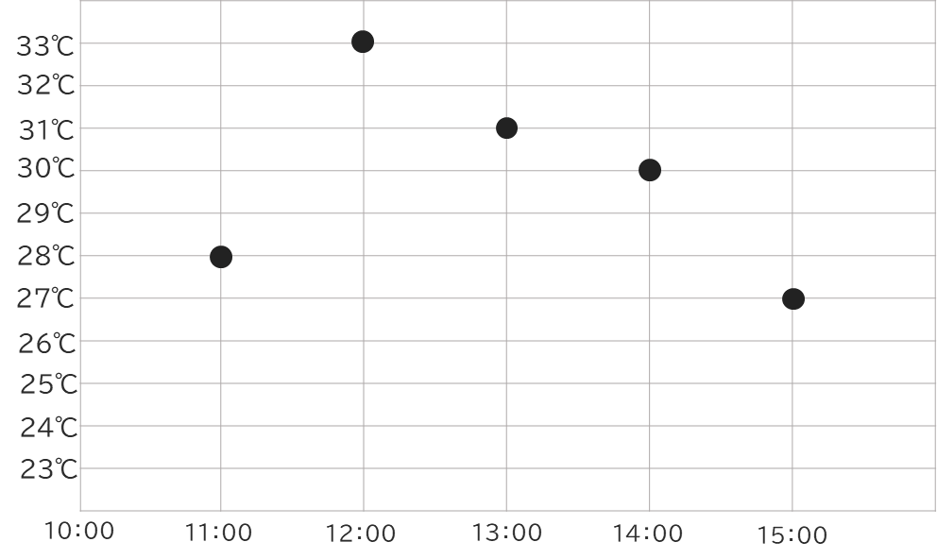

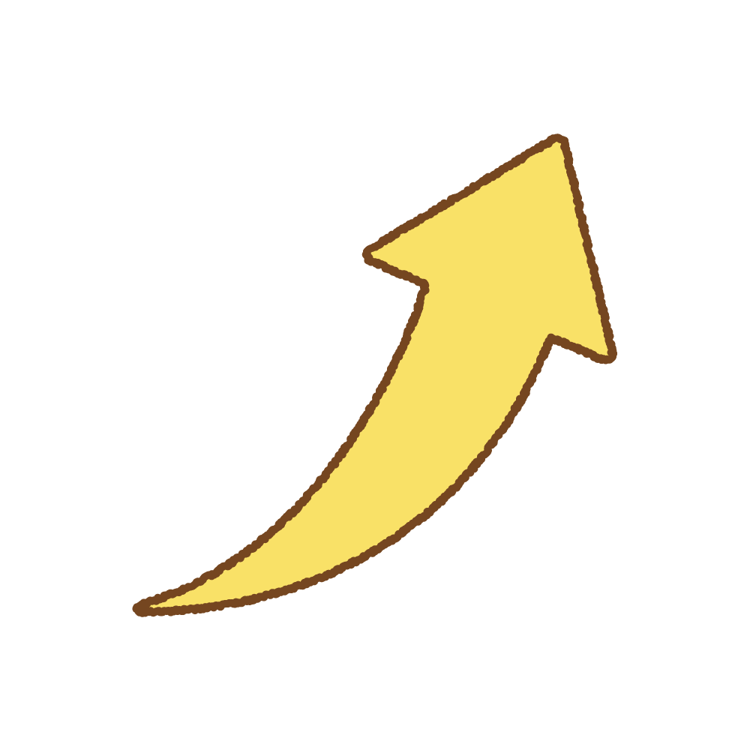

さくせいてじゅん
タイトルをつけると
作成手順
なに
何のグラフか
すぐにわかります
③
か
てん
どうし
じょうぎ
つか
ちょくせん
書いた点同士を定規を使って直線でつなげよう！
いちにち
きおん
へんか
一日の気温の変化
33℃
32℃
31℃
30℃
29℃
28℃
27℃
26℃
25℃
24℃
2３℃
10：00
11：00
12：00
13：00
14：00
15：00
てん
ぜんぶ
と
ぎ
点をちゃんと全部つなげて、途切れていないグラフにしよう

Slide 6

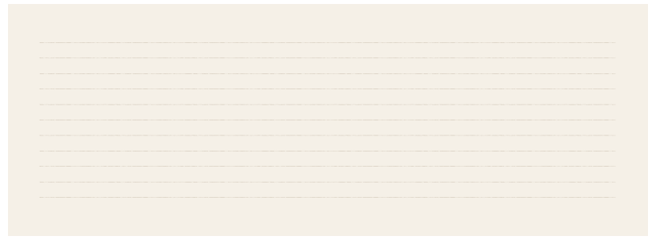
か
かた
わ
ポイントや書き方は分かったかな？
つぎ
れい
お
せん
次の例を折れ線グラフにしてみたよ！
れい
（例）
なつやす
まいにち
さいこうきおん
夏休みの毎日の最高気温
日づけ | 8月1日 | 8月2日 | 8月3日 | 8月4日
気 温 | 26℃ | 33℃ | 30℃ | 30℃
ひ
きおん

Slide 7

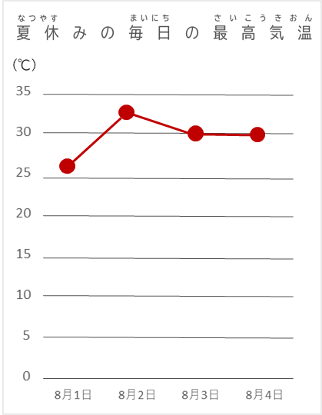
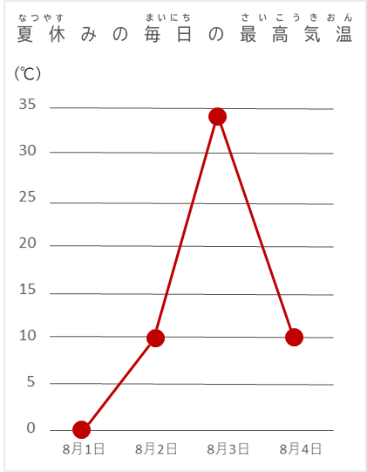
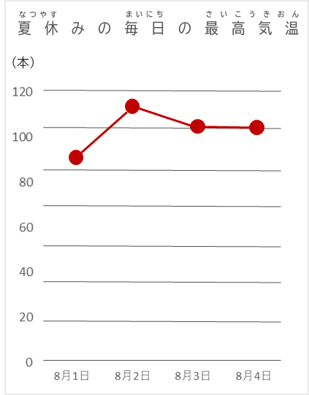
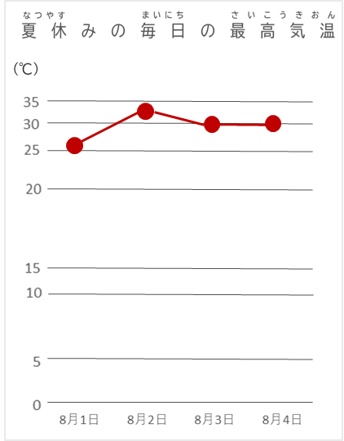
ばんごう
ただ
どの番号のグラフが正しいかな？
①
②
③
④
ただ
おも
わ
正しいと思うグラフが分かったら
つぎ
すす
こた
あ
次に進んで答え合わせをしよう！

Slide 8

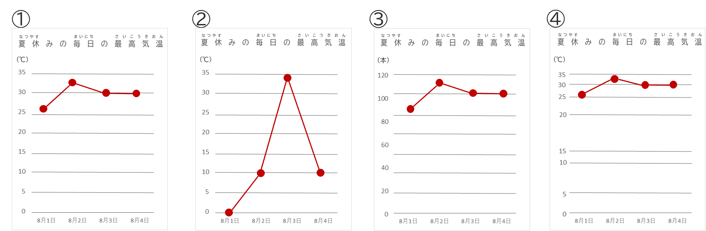




こた
み
答えを見てみよう！
②のグラフは
③のグラフは
④のグラフは
正解
せい
かい
データとグラフが
たんい
め
も
めも
かんかく
単位と目盛りが
目盛りの間隔が
れんどう
ちが
そろ
連動していません。
違います。
揃っていません。
こた
あ
つぎ
せいかい
ばん
かいせつ
み
答えは合っていたかな？次は正解の①番のグラフの解説を見てみよう！

Slide 9

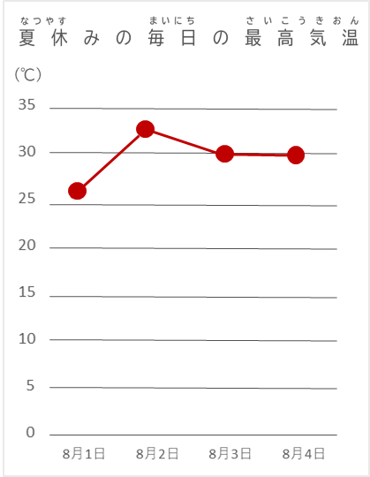

かいせつ
せいかい
くわ
み
解説
正解の①のグラフを詳しく見てみよう！
グラフがもっとよくなる
・グラフにタイトルがついていて
ポイント①
わ
分かりやすいですね。
Good!
グラフがもっとよくなる
ポイント②
め
み
きおん
たか
ひ
ひく
ひ
・目で見て気温の高い日と低い日が
わ
分かりやすいですね。
め
も
かんかく
おな
・目盛りの間隔が同じですね。
め
も
あ
・目盛りに合わせて
めも
たんい
ただ
か
・目盛りに単位があることで、
正しくグラフを書いていますね。
すうじ
なに
あらわ
数字が何を表しているのかが
わ
グラフがもっとよくなる
分かりますね。
ポイント③
ひ
か
・日づけを書いていることで
じく
なに
あらわ
よこ軸が何を表しているのかが
わ
分かりますね。

Slide 10
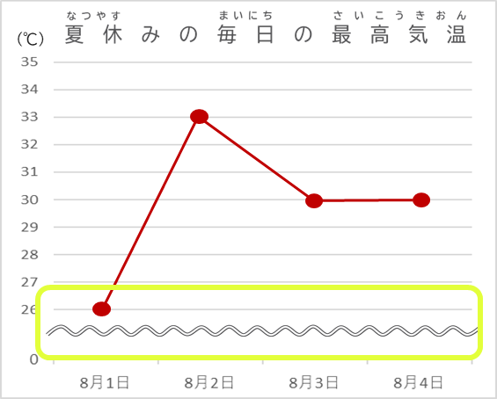
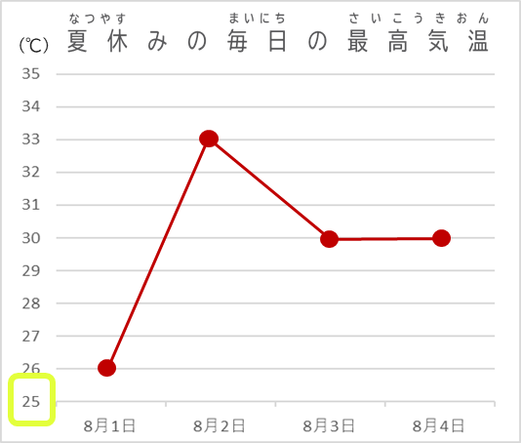
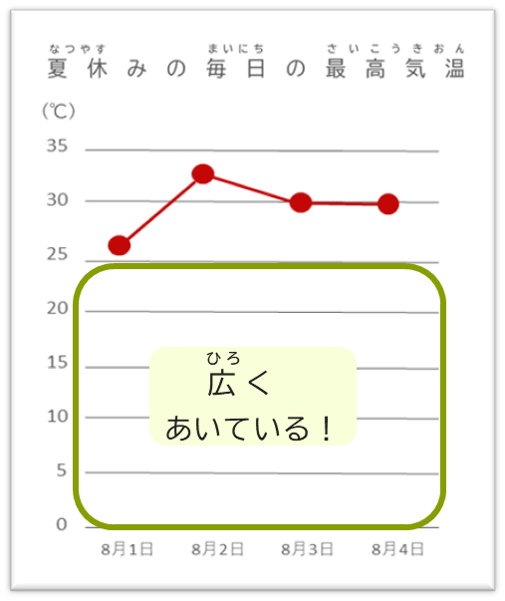
かいせつ
くふう
しかた
解説
こんな工夫の仕方もあるよ！
しょうりゃくほうほう
しょうりゃくせん
つか
しょうりゃくほうほう
はじ
ぶぶん
省略方法① 「省略線」を使う
省略方法② 0(ゼロ）から始めない
いらない部分を
しょうりゃく
省略することで
み
見やすくなるよ
ひろ
つか
スペースを広く使えると・・・
💡
ひつよう
ぶぶん
おお
へんか
み
グラフの必要な部分を大きくできて、変化を見やすくなりました。
じく
め
も
こま
か
💡
たて軸の目盛りを５ずつから１ずつに細かく書くことができて、
せいかく
ひょうげん
正確なデータをグラフに表現できるようになりました。

Slide 11
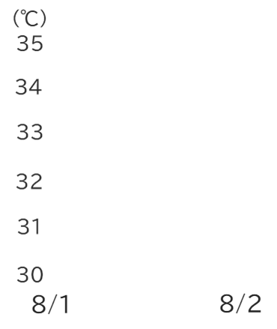
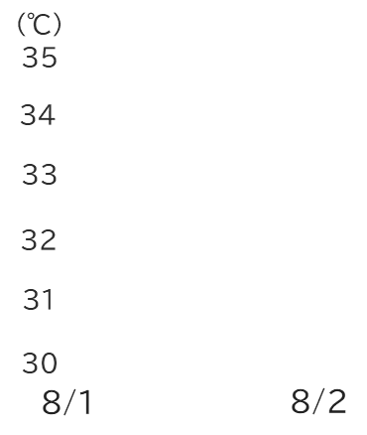
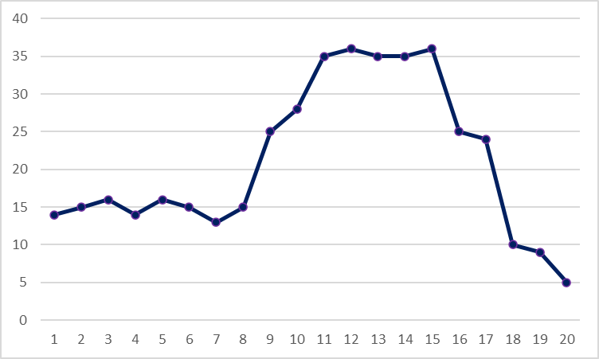
さんこう
参考①
お
せん
よ
と
ちゅうい
とき
折れ線グラフを読み取る時は次のことにも注意しよう！
つぎ
せん
きゅう
か
かた
おお
線のかたむきが急であればあるほど、変わり方が大きいよ
ぜんたい
み
グラフ全体で見てみると…
へんか
おお
※変化が大きい
へんか
ちい
へんか
※変化が小さい
※変化がない
(℃)
いちにちかん
いちにちかん
へんか
とき
(日)
一日間で
一日間で
変化がない時は
あ
へんか
上がったのは１℃だけ
かたむきがないよ！
ちい
あ
変化が小さいエリア
５℃上がっている
へんか
おお
変化が大きいエリア

Slide 12

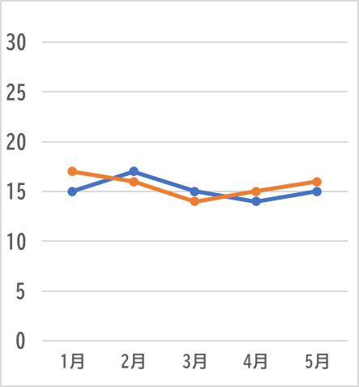
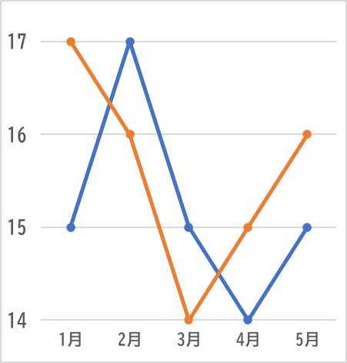

ちゅうい
じく
め
も
ちゅうもく
注意
たて軸の目盛りに注目！
(℃)
かたむきがゆるやか…
(℃)
じょうげ
はげ
かたむきの上下が激しい、
へんか
ちい
じゃあ変化は小さい？
へんか
おお
変化がとても大きそう？
め
も
ちが
おな
じつは、どちらも目盛りが違うだけの同じグラフだよ！
じく
め
も
たて軸の目盛りが１ずつか５ずつか、
め
も
しょうりゃく
目盛りを省略しているかどうかによって、
おな
み
かた
同じグラフでも見え方がかわるよ！

Slide 13
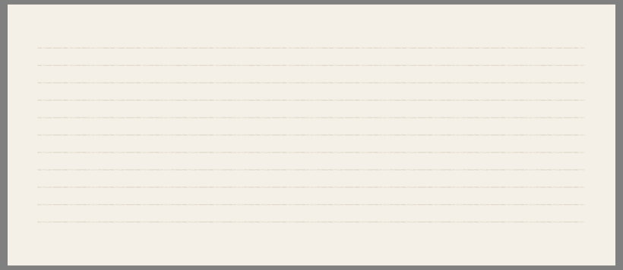
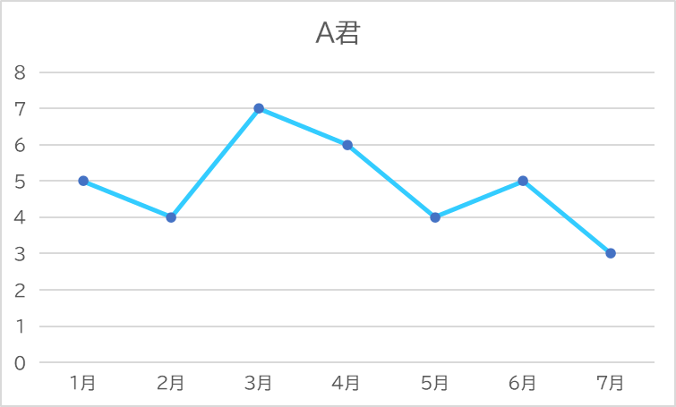
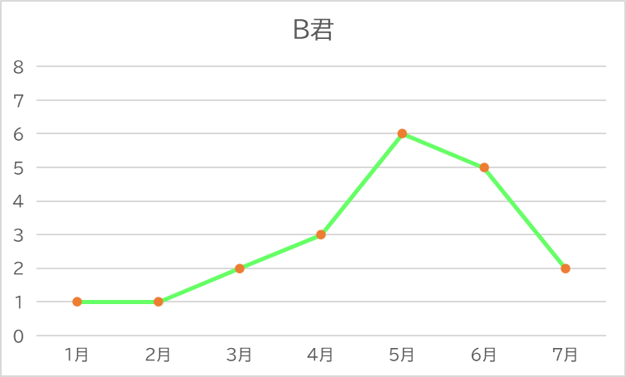
さんこう
お
せん
かさ
参考②
折れ線グラフは重ねることができます
げつかん
よ
ほん
かず
たとえば・・・
1か月間に読んだ本の数
(冊)
(冊)
かさ
グラフを重ねると…

Slide 14
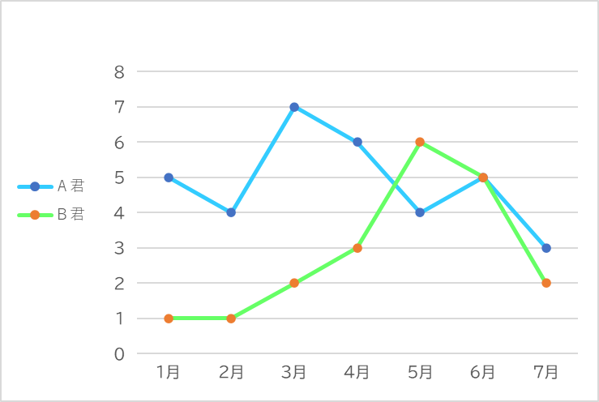


(冊)
こうさ
じゅんい
グラフが交差すると順位がかわるよ！
てん
かさ
とき
おな
さっすう
点が重なる時は同じ冊数だよ
がつ
がつ
くん
ほう
よ
ほん
おお
1月から４月まではずっとA君の方が読んだ本が多かったけど
がつ
くん
ぎゃくてん
よ
と
5月にB君に逆転されていることが読み取れます。
かさ
ほう
どうし
め
み
ひかく
グラフを重ねた方が、グラフ同士を目で見て比較しやすくなります。
どうし
こうさ
てん
かさ
ちゅうもく
み
グラフ同士が交差したところ、点が重なっているところに注目して見るようにしよう！

Slide 15

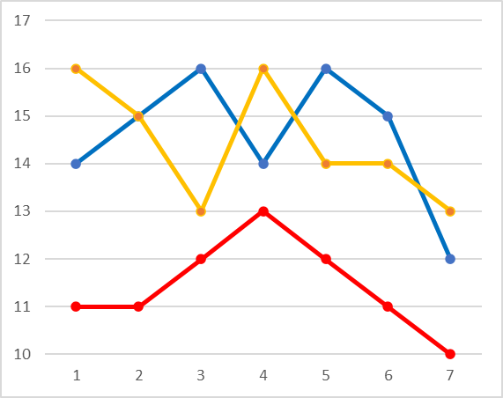
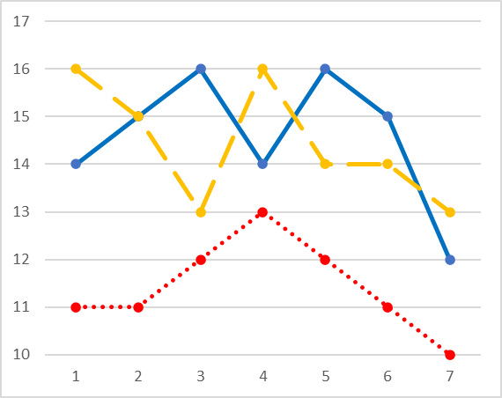
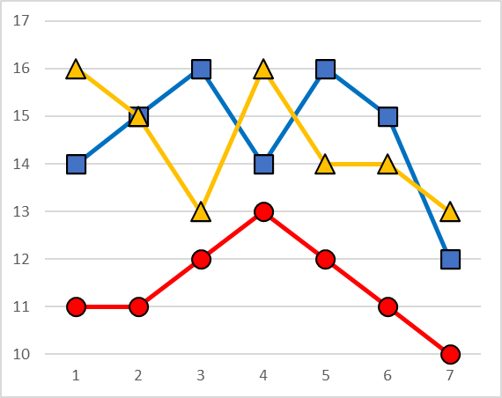
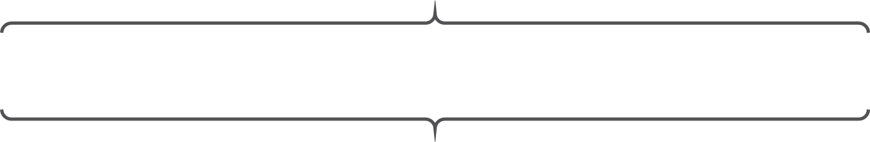

お
せん
ふくすう
かさ
くべつ
折れ線グラフを複数重ねるなら、区別できるようにしよう！
かさ
かさ
かさ
重ねるときのポイント①
重ねるときのポイント②
重ねるときのポイント③
せん
いろ
せん
しゅるい
線の色をかえる
線の種類をかえる
てん
しゅるい
点の種類をかえる
とく
しろくろいんさつ
ばあい
くべつ
特に②と③であれば、白黒印刷をした場合でもグラフを区別しやすいね

Slide 16
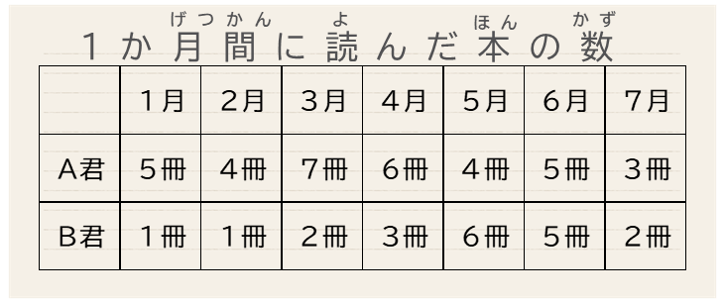
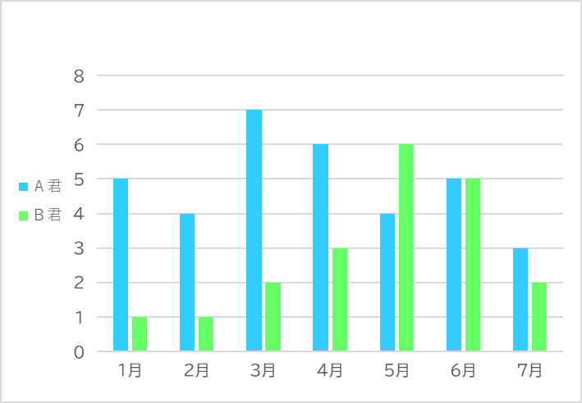

さんこう
参考③
ぼう
お
せん
つか
棒グラフと折れ線グラフはどちらを使う？
こんかい
れい
今回の例だと
お
せん
ぼう
折れ線グラフ
棒グラフ
(冊)
(冊)
あんまりかわらない…？？

Slide 17
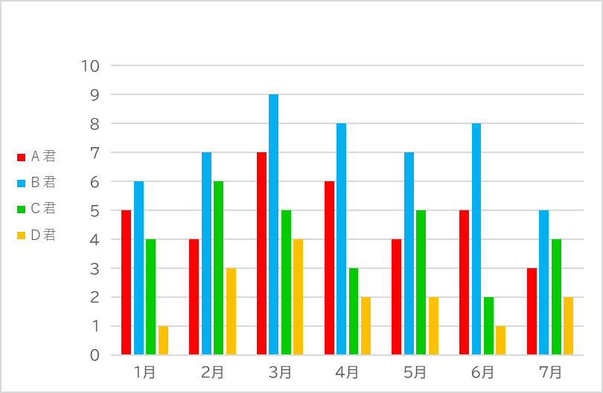
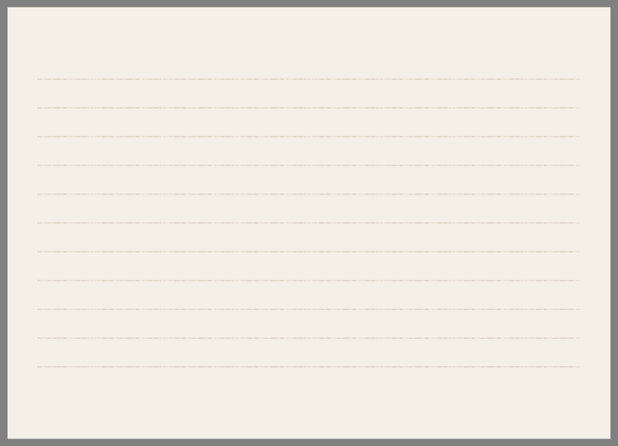
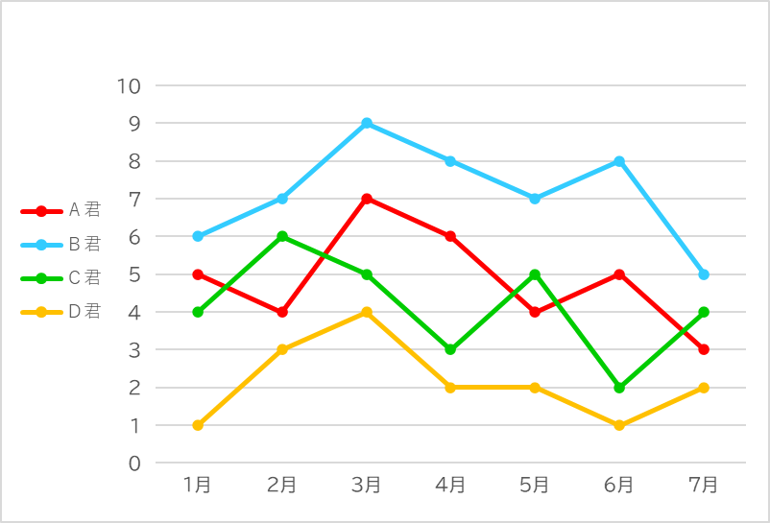

にんずう
ふ
(冊)
しかし！もっと人数が増えると…
ぼう
棒グラフ
つき
にん
さっすう
月ごとで、 ４人の冊数を
げつかん
よ
ほん
かず
くら
ばあい
わ
1か月間に読んだ本の数
比べる場合は分かりやすい！
にん
でも、４人それぞれの
じかん
さっすう
へんか
時間にともなう冊数の変化は
わ
分かりづらい…
(冊)
お
せん
折れ線グラフ
ふくすう
複数のグラフを
どうじ
なら
同時に並べても、
へんか
ひとりひとりの変化を
よ
と
読み取りやすいね！
すうりょう
こんかい
れい
さっすう
だいしょう
み
へんか
み
つか
わ
「数量（今回の例だと冊数）の大小」を見たいのか、「変化」を見たいのかで、グラフを使い分けよう

Slide 18
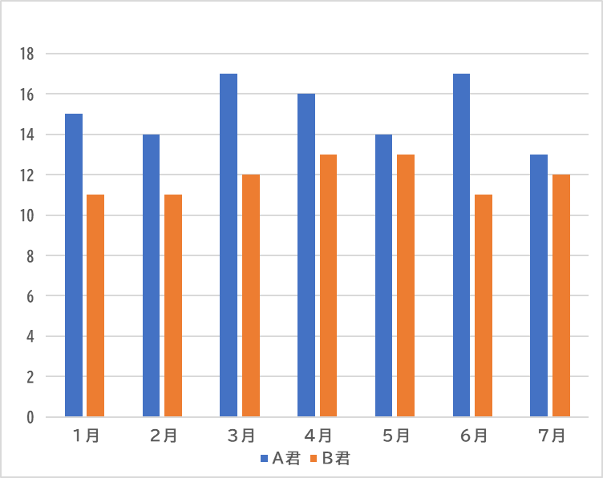
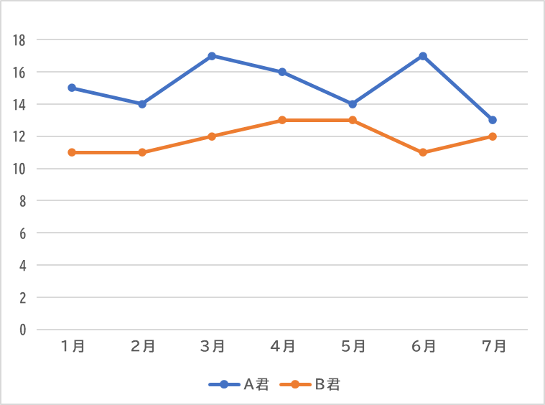
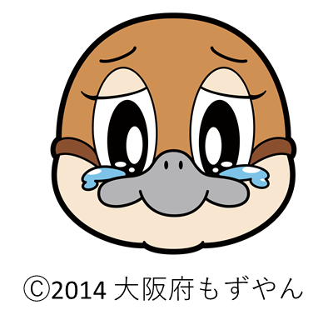
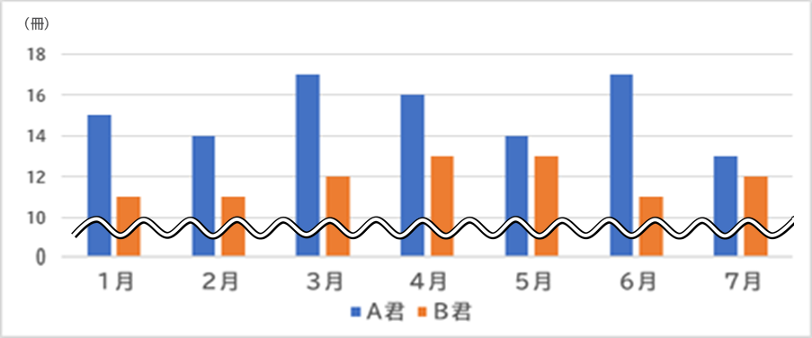
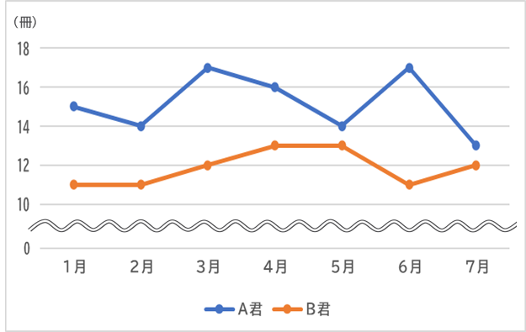
ぼう
お
せん
えら
とき
お
あな
ちゅうい
棒グラフ？折れ線グラフ？グラフを選ぶ時の落とし穴
注意
め
も
しょうりゃく
ばあい
～目盛りを省略する場合～
ぼう
しょうりゃく
(冊)
棒グラフは、省略すると、
(冊)
しかし！
ぼう
いちぶ
お
せん
棒グラフの一部を
折れ線グラフでは
けず
削ることになるので、
め
も
「いらない目盛り」を
ただ
よ
と
正しく読み取りしづらくなります。
しょうりゃく
省略できる
ちゅうい
注意しましょう
うえ
おな
上と同じグラフなのに、
くん
くん
さ
おお
み
A君とB君の差がすごく大きく見える！？

Slide 19
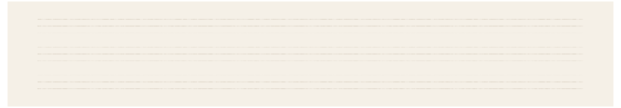
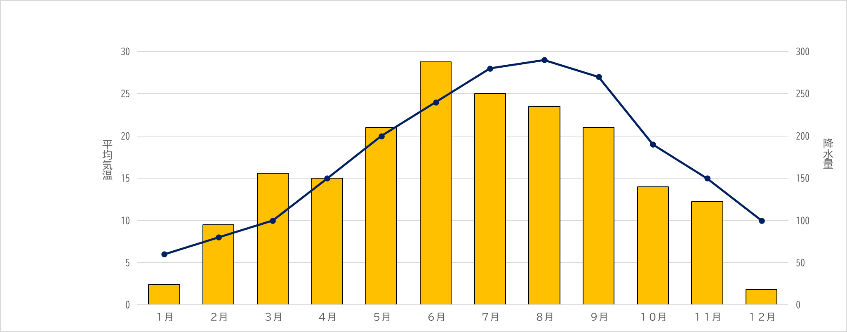


おうよう
応用
お
せん
ぼう
かさ
折れ線グラフと棒グラフは重ねることができます
いちねんかん
つき
へいきんきおん
こうすいりょう
一年間の月ごとの平均気温と降水量
たとえば・・・
へいきんきおん
こうすいりょう
いちねんかん
つき
へいきんきおん
こうすいりょう
一年間の月ごとの平均気温と降水量
(℃)
(㎜)
へいきんきおん
こうすいりょう
かいせつ
み
このグラフの解説を見てみよう！

Slide 20
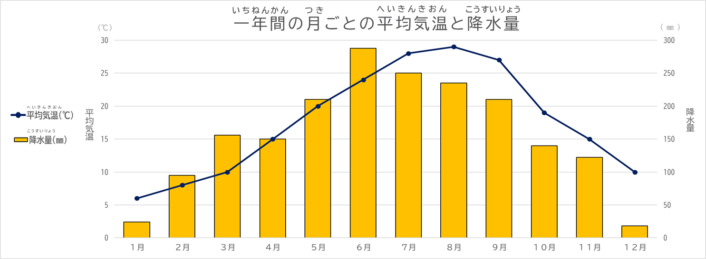

ひだり
め
も
みぎ
め
も
ちゅうもく
左の目盛りと右の目盛りに注目！
このように、
ひだり
へいきんきおん
お
せん
み
め
も
左は「平均気温」の折れ線グラフを見るための目盛り、
ちが
しゅるい
違う種類のグラフを
みぎ
こうすいりょう
ぼう
み
め
も
右は「降水量」の棒グラフを見るための目盛りです。
く
あ
組み合わせたグラフを
ふくごう
よ
「複合グラフ」と呼びます。
きおん
こうすいりょう
「気温」と「降水量」のような
かんけい
２つのことがらの関係を
かんが
考えやすくなるね
み
きおん
たか
あめ
ふ
グラフを見てみると、気温が高くなると雨も降りやすくなるのかな？
ほっかいどう
さむ
ちいき
おな
おきなわけん
あつ
ちいき
これは北海道のような寒い地域でも同じ？沖縄県のような暑い地域では？
きおん
こうすいりょう
このような「気温」と「降水量」のグラフは
にほん
かくちいき
せかい
くにぐに
きこう
しら
つか
ふくごう
日本の各地域や世界の国々の気候を調べるときによく使われる複合グラフです。

Slide 21
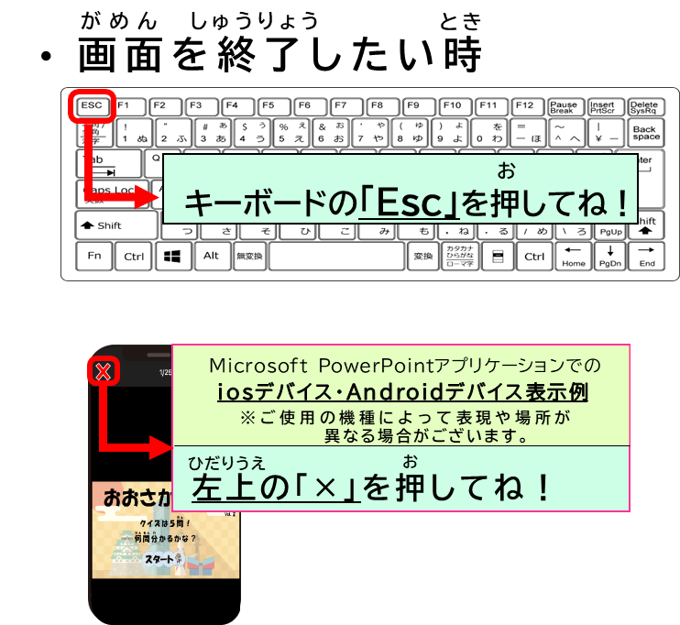



とうけい
おうぼ
統計グラフコンクールへ応募しよう！
大阪府／大阪府統計グラフコンクール (osaka.lg.jp)

Slide 22
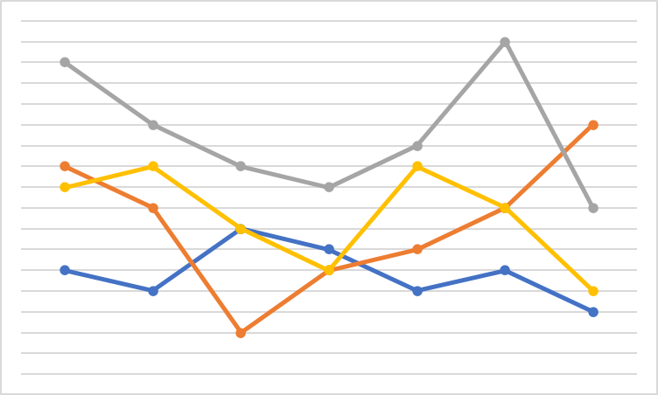
じぶん
す
お
せん
みんなも自分の好きな折れ線グラフを作ってみよう！
つく

